Slide 1
AN TOÀN TRONG PHÒNG THỰC HÀNH
Giáo viên: LƯƠNG THỊ KIM YẾN

Slide 2
AN TOÀN TRONG PHÒNG THỰC HÀNH
KÍ HIỆU
QUY ĐỊNH
Một số kí hiệu cảnh báo trong phòng thực hành
Một số quy định an toàn trong phòng thực hành

Slide 3
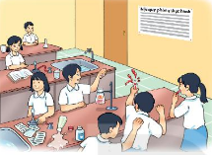
Theo em, những hoạt động nào trong phòng thực hành ở hình bên là không an toàn?

Slide 4
Những phát minh này giúp cuộc sống của con người văn minh và tiến bộ hơn

Slide 5
NHỮNG HÀNH ĐỘNG KHÔNG AN TOÀN
TAY KHÔNG
HÓA CHẤT
Dùng tay không cầm ống nghiệm
Đổ hóa chất ra mặt bàn
NÔ ĐÙA
CẨN THẬN
Nô dùa khi cầm hóa chất trong tay
Không cẩn thận khi làm thí nghiệm

Slide 6
Khi vào phòng thực hành, chúng ta cần phải biết thêm các quy định, kí hiệu nào nữa? Chúng ta cùng tìm hiểu nhé!!!

Slide 7
Một số kí hiệu cảnh báo trong phòng thực hành

Slide 8



Một số kí hiệu cảnh báo trong phòng thực hành
Chất dễ cháy
Chất độc
Nguồn điện nguy hiểm
Những chất tự gây cháy hoặc cùng các chất khác tạo thành hỗn hợp cháy, nổ trong điều kiện xác định
Những hóa chất độc hại, gây ảnh hưởng đến sức khỏe con người
Ví dụ: xăng, dầu, cồn ...
Ví dụ: chì, thủy ngân, nicotin...

Slide 9



Một số kí hiệu cảnh báo trong phòng thực hành
Dụng cụ sắc nhọn
Thủy tinh dễ vỡ
Nhiệt độ cao
Những dụng cụ thí nghiệm làm bằng thủy tinh, cần cẩn thận khi di chuyển
Ví dụ: ống nghiệm, nhiệt kế, bình cầu...

Slide 10
Một số kí hiệu cảnh báo trong phòng thực hành
Chất dễ cháy
Chất độc
Nguồn điện nguy hiểm
Dụng cụ sắc nhọn
Thủy tinh dễ vỡ
Nhiệt độ cao

Slide 11



Các biển báo sau có ý nghĩa gì? Điểm chung của 3 biển này là gì?

Slide 12
Một số biển cấm trong phòng thực hành
Không uống nước từ vòi
Đặt ở vị trí thùng hóa chất , cảnh báo nước bên trong không được uống
Cấm ăn uống,đùa nghịch, nếm, ngửi hóa chất
Đặt ở vị trí dễ quan sát nhất
Cấm ngọn lửa hở, nguồn lửa
Đặt ở vị trí có các vật, các chất dễ bắt cháy, gây nổ

Slide 13
Kí hiệu cảnh cáo
Mỗi kí hiệu cảnh báo thường có hình dạng và màu sắc riêng để dễ nhận biết.
1
2
3
4
Cảnh báo cấm
Cảnh báo khu vực nguy hiểm
Cảnh báo nguy hại do hóa chất
Chỉ dẫn thực hiện
Hình tròn, nền đỏ, viền trắng
Hình tam giác đều, viền đen hoặc đỏ, nền vàng
Hình vuông, viền đen, nền đỏ
Hình chữ nhật, nền xanh hoặc đỏ

Slide 14
MỘT SỐ QUY ĐỊNH AN TOÀN TRONG PHÒNG THỰC HÀNH

Slide 15
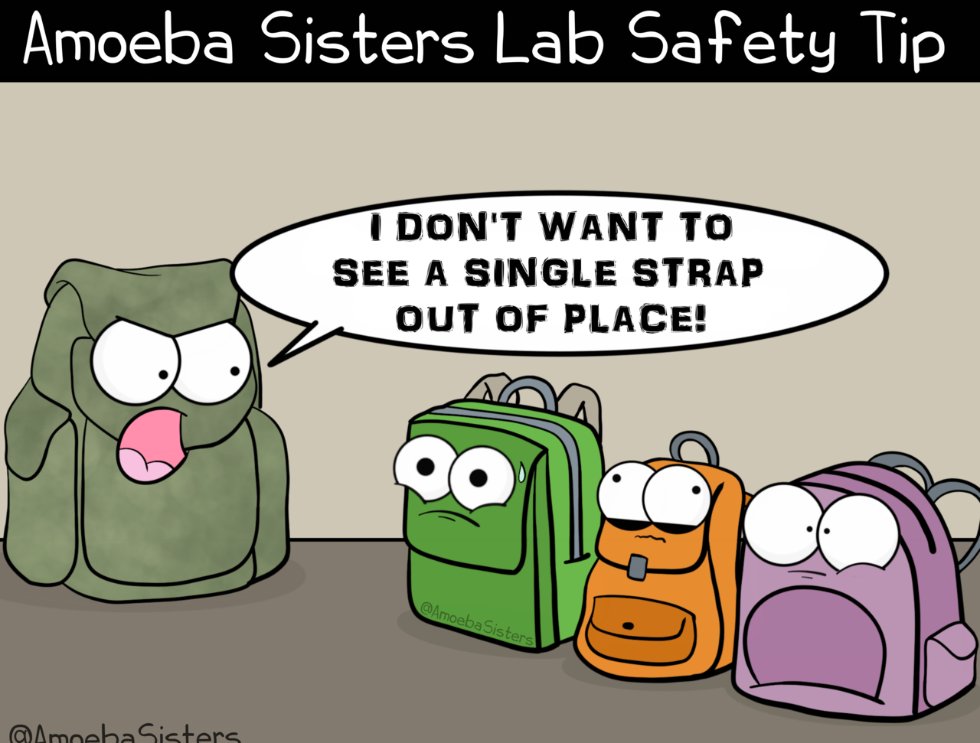
MỘT SỐ QUY ĐỊNH AN TOÀN TRONG PHÒNG THỰC HÀNH
Mặc áo blouse
Đeo kính bảo vệ mắt
Cặp, túi, balô phải để đúng quy định
Đeo găng tay lấy hóa chất

Slide 16




MỘT SỐ QUY ĐỊNH AN TOÀN TRONG PHÒNG THỰC HÀNH
Mặc trang phục gọn gàng, nữ buộc tóc cao, đeo găng tay khẩu trang, kính
Nhận biết các vật liệu nguy hiểm trước khi làm thí nghiệm (vật sắc nhọn, chất dễ cháy nổ, chất độc, nguồn điện nguy hiểm..)
bảo vệ mắt và các thiết bị khác (nếu cần thiết)
Không ăn uống, đùa nghịch trong phòng thực hành, không nếm hoặc ngửi hóa chất
Chỉ tiến hành thí nghiệm khi có người hướng dẫn
Sau khi làm xong thí nghiệm, thu gom chất thải để đúng nơi quy định, lau dọn sạch sẽ chỗ làm việc; sắp xếp dụng cụ gọn gàng, đúng chỗ, rửa sạch tay bằng xà phòng

Slide 17
MỘT SỐ QUY ĐỊNH AN TOÀN TRONG PHÒNG THỰC HÀNH
Phải làm | Không được làm
1. Thực hiện các quy định của phòng thực hành.
1. Tự ý vào phòng thực hành, tiến hành thí nghiệm khi chưa được thầy cô giáo cho phép.
2. Làm theo hướng dẫn thầy cô giáo.
2. Ngửi, nếm các hóa chất.
3. Giữ phòng thực hành ngăn nắp, sạch sẽ.
3. Tự ý đổ lẫn các hóa chất vào nhau.
4. Đeo gang tay và kính bảo hộ khi làm thí nghiệm với hóa chất và lửa.
4. Đổ hóa chất vào cống thoát nước hoặc đổ ra môi trường.
5. Thận trọng khi dung lửa bằng đèn cồn để phòng tránh cháy nổ.
5. Ăn, uống trong phòng thực hành.
6. Thông báo ngay với Thầy cô giáo và các bạn khi gặp sự cố như đánh đổ hóa chất, làm vở ống nghiệm.
6. Chạy, nhảy làm mất trật tự.
7. Thu gom chất thải, rác thải sau khi thực hành và để vào nơi quy định.
8. Rửa sạch tay bằng nước sạch và xà phòng khi kết thúc buổi thực hành.

Slide 18
Tại sao cần đeo kính bảo vệ mắt, đeo găng tay và mặc áo choàng (nếu có) khi làm thí nghiệm với hóa chất?

Slide 19

Cần đeo kính bảo vệ mắt, đeo găng tay và mặc áo choàng (nếu có) khi làm thí nghiệm với hóa chất để tránh việc hóa chất có thể bắn vào mắt và cơ thể, gây nguy hiểm đến sức khỏe.

Slide 20
Tại sao chúng ta cần phân biệt được những kí hiệu cảnh báo nguy hiểm trong phòng thực hành?

Slide 21
Chúng ta cần phân biệt được những kí hiệu cảnh báo nguy hiểm trong phòng thực hành để có thể nhận biết được nguy hiểm và có thể bảo vệ bản thân trước những nguy hiểm đó.

Slide 22




Nối kí hiệu với nội dung cảnh báo thích hợp
Chất độc
Chất ăn mòn
Chất độc sinh học
Nguy hiểm về điện

Slide 23
Nối kí hiệu với nội dung cảnh báo thích hợp
Chất ăn mòn
Chất độc sinh học
Nguy hiểm về điện
Chất độc

Slide 24
CỦNG CỐ

Slide 25
Câu 1. Việc làm nào sau đây được cho là không an toàn trong phòng thực hành?
A
Tự ý làm các thí nghiệm.
B
Đeo găng tay khi lấy hoá chất
C
Quan sát lối thoát hiểm của phòng thực hành.
D
Rửa tay trước khi ra khỏi phòng thực hành

Slide 26
Câu 2. Khi gặp sự cố mất an toàn trong phòng thực hành, em cần
A
Tiếp tục làm thí nghiệm.
B
Báo cáo ngay với giáo viên trong phòng thực hành.
C
Tự xử lí và không thông báo với giáo viên
D
Nhờ bạn xử lí sự cố

Slide 27
Câu 3. Kí hiệu cảnh báo có hoá chất độc hại là:
B
A
A
C
B
C
D
D

Slide 28
Câu 4. Kí hiệu cảnh báo dụng cụ sắc nhọn là:
A
B
D
C

Slide 29
THANKS!!!
Giáo viên: Phạm Nguyễn Kiều Oanh
Thành viên nhóm biên soạn Thầy Hoàng Oppa

